Slide 1
[Moizen] Story Board
1.0
2022.09.00
강승현

Slide 2
History
2
Version. | Date. | Content. | Page. | Owner.
v0.0 | 0000/00/00 | 변경 또는 추가 내용을 기술해주세요. | - | 작성자명

Slide 3
정보구조도(IA)
모이젠
GNB
Home
모이젠 게시판
커뮤니티
마이페이지
Account
프로젝트 리스트
대시보드
로그인
프로젝트 생성
정보 수정
회원가입
프로젝트 상세
비밀번호 찾기
프로젝트 신청

Slide 4
서비스 개요(추후 작성)
4
구분 | 내용
기획배경 | 스포츠 종목과 같은 단체 취미생활은 정해진 인원이 필요하다 주최자는 인원이 부족할 때 부족한 인원을 충원하기 힘들다. 참여자는 참여하고 싶을 때 참여하기에는 경기의 정보가 부족해 참여하기 힘들다.
기획목적 | 배경과 같은 주최자 참여자 모두의 애로사항을 플랫폼으로 해결하고자 한다.
기대효과 | 주최자는 사람을 모으기에 용이하고 참여자는 별도로 연락을 주고 받을 필요 없이 신청으로 참여가 가능하다. 타지역에서 제주도로 거주지를 옮기거나 여행 온 사람들도 쉽게 정보를 얻고 참여가 가능하다.
기능요약 | 경기인원 모집 및 참여 신청 참여 커뮤니티 확인 가능
기타사항 | 신청 완료 후 소통할 수 있는 수단이 필요
사용용어 | 주최자 : 게시글을 작성하고 부족한 인원을 모으는 사람 참여자 : 게시글을 보고 원하는 경기에 참여하고자 하는 사람
대상종목 | 축구, 농구 1차로 구현 이외의 종목은 이후의 고도화 작업 시 구현

Slide 5
User Flow
5
User Flow | 1 STEP. 회원가입 및 로그인 | 2 STEP. 게시글 작성 | 3 STEP. 게시글 확인 및 신청 | 4 STEP. 신청 승인
회원가입
경기 목록
참가
경기 선택
신청서 확인
모집
정보 입력
경기 주최 게시글 작성
경기 상세정보 확인
승인 결정
승인
반려
이메일 인증
NO
종목 설정
(축구, 농구)
참가 신청
매칭 완료
YES
회원가입 완료
작성 완료
신청 완료
매칭 실패
로그인
신청 알림 전송
(주최자)
매칭 실패 알림
(참여자)

Slide 6


신청 프로세스
로그인
NO
작성 확인
유효성 검증
DB
connect
YES
Home
(MN-01)
Project Recruit
(PR-PR-01)
작성 확인
YES
게시글 저장
모집
정보 입력
저장
Project List
(PR-PL-01)
NO
신청서 저장
신청
Project Detail
(PR-PD-01)
Project Application
(PR-PA-01)
작성 확인
YES
신청
정보 입력
NO
NO
매칭 실패 알림
End
경기 진행
매칭 완료 알림
매칭 완료
YES
참가 결정
(PR-PA-02)
주최자에게 알림
신청 정보 로드
평가
(추후 개발)
DB
connect

Slide 7
화면설계서 표식 설명 및 정책
No. | 표식도형 | 이름 | 설명
1 |  | Description Number | 화면 설계서 우측의 상세 설명에 해당되는 부분의 번호 입니다.
2 |  | Link | 화면 설계서의 내용이 많아 다음 페이지 까지의 연장을 의미합니다.
3 |  | Image Box | 이미지가 삽입 되는 부분을 나타내는 기호입니다.
No. | 표식도형 | 이름 | 설명
4 |  | Check BOX | <input type=‘checkbox’> 다중 선택이 가능한 체크 박스의 기호입니다.
5 |  | Radio Button | <input type=‘radio’> 다중 선택이 불가능한 라디오 버튼의 기호입니다.
6 |  | Scroll | 페이지 내의 스크롤 영역에 대한 기호입니다.
1
⩉
No. | 적용 부분 | 설명
1 | 로고 | 모든 페이지의 로고 클릭 시 [MN-01 / 메인 화면] 페이지로 이동하는 동작 수행
2 | 리스트 | 리스트, 리스트뷰 모두 최대 10개씩 출력

Slide 8
페이지 정리
Category | SCREEN ID. | SCREEN NAME | DESCRIPTION
Home | MN-01 | 메인 페이지 | 웹페이지의 제일 기본 메인이 되는 페이지
Project | PR-PL-01 | 프로젝트 목록 | 프로젝트의 목록을 보는 페이지
 | PL-PR-01 | 프로젝트 모집 | 프로젝트 모집 게시글 작성 페이지
 | PL-PA-01 | 프로젝트 신청 | 프로젝트 참가 신청 페이지
 | PL-PA-02 | 프로젝트 승인 | 프로젝트 참가 신청 확인 페이지
 | PL-PD-01 | 프로젝트 상세 | 프로젝트 모집 상세 페이지
My page | MP-DB-01 | 대시보드 | 개인의 정보를 한눈에 볼 수 있는 페이지
 | MP-PE-01 | 비밀번호 재확인 | 내 정보 수정 전 비밀번호를 확인하는 페이지
 | MP-PE-02 | 내 정보 수정 | 내 정보를 수정하는페이지
Account | AC-SU-01 | 회원가입 | 회원가입 페이지
 | AC-FP-01 | 비밀번호 찾기 | 비밀번호 찾기 페이지
 | AC-SI-01 | 로그인 | 로그인 페이지

Slide 9
FRAME
웹의 기본 구조
Header, Main, Footer
Account 페이지를 제외한 모든 페이지의 공통적인 부분

Slide 10
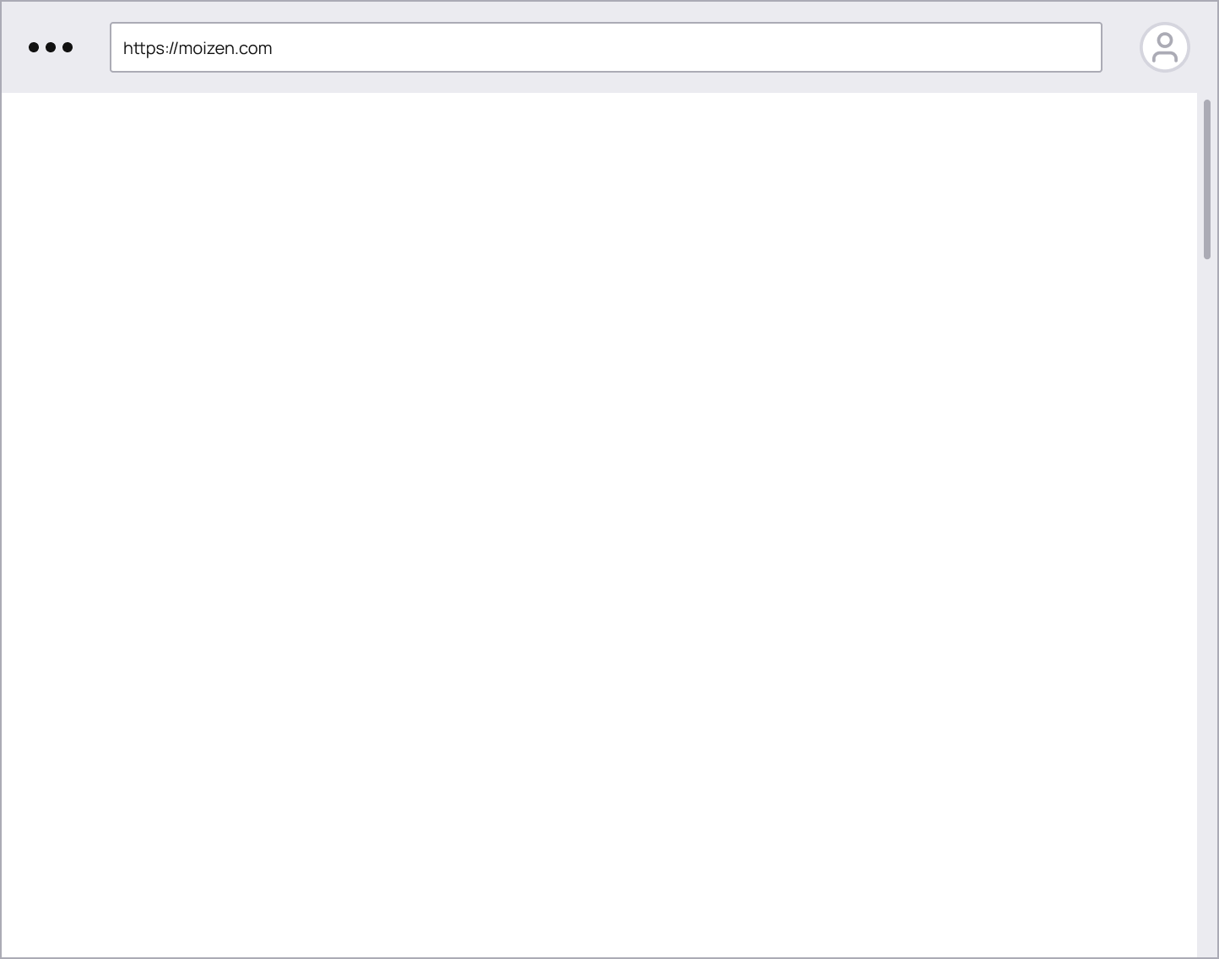
Frame
Web 구조
Header – Main – Footer로 구성
1 | 로고[Button] 모든 페이지의 로고 클릭 시 [MN-01 / 홈 화면] 페이지로 이동
2 | 검색[Input box] 모이젠 목록의 제목 검색하는 용도 예) “축구” 검색 시 모이젠 게시판에서 “축구”가 들어간 게시글 검색
3 | 로그인[Button] 버튼 클릭 시 [SI-01 / 로그인 화면] 페이지로 이동 로그인 완료 시 아래와 같이 사진과 이름 출력 로그인 상태에서 이름 클릭 시 마이페이지와 로그아웃이 가능한 Tooltip 출력
4 | GNB[Button] ”Home” 클릭 시 [MN-01 / 메인 화면] 페이지로 이동 “모이젠 게시판” 클릭 시 []페이지로 이동 “커뮤니티” 클릭 시 []페이지로 이동
5 | Footer[Hyperlink] 하단 이용약관 및 개인정보처리방침 확인 링크 클릭 시 팝업 또는 새로운 창으로 출력
1
2
3
moizen
로그인
강승현
4
HOME
모이젠 게시판
커뮤니티
마이페이지
로그아웃
5
이용약관 | 개인정보처리방침

Slide 11
HOME

Slide 12


MN-01
메인 화면
-
moizen
로그인
Summary.
웹의 시작이 되는 페이지 스토리보드에서는 정보를 한눈에 다 볼 수 있도록 구성했습니다. 실제 개발 시 간격 및 비율을 늘려서 아래로 스크롤해서 볼 수 있도록 해주세요 https://edu.goorm.io/ - 구름 에듀 홈페이지 처럼 구현
1 | 슬라이드[Slide Banner] 슬라이드 배너로 내용의 전환이 가능하도록 구현 하단의 순서에 따른 표시 구현 페이지 이동 버튼 구현
2 | 오늘의 모이젠[List View] 오늘 모집을 마감하는 모이젠의 목록으로 좌우로 슬라이드 가능하도록 구현 사진 아래 제목 부분의 내용은 추후에 구성할 예정, 해당 상세페이지로 전환되도록 링크만 설정해주세요 최대 10개 표시, 표시할 모이젠은 남은 시간이 적은 순 사진 또는 제목을 클릭 시 해당 상세페이지로 이동 “더보기” 클릭 시 [PR-PL-01 / 프로젝트 목록] 페이지에서 마감일시가 빠른 순으로 정렬
3 | 최신 모이젠[List View] 최근 추가한 모이젠을 기준으로 10개 표시, 최근 올라온 순으로 정렬 사진 또는 제목을 클릭 시 해당 상세페이지로 이동 “더보기” 클릭 시 [PR-PL-01 / 프로젝트 목록] 페이지로 이동
4
HOME
모이젠 게시판
커뮤니티
1
2
오늘의 모이젠
제목
제목
제목
제목
제목
3
최신 모이젠
제목
제목
제목
제목
제목

Slide 13
PROJECT
PROJECT
프로젝트 리스트 페이지(PL-01)
프로젝트 모집 페이지(PR-01)
프로젝트 상세 페이지(PD-01)
프로젝트 참가 신청페이지(PA-01)

Slide 14
PR-PL-01
프로젝트 목록
Home > 프로젝트 리스트
moizen
로그인
Summary.
모든 프로젝트 모인 페이지 기본적으로 작성일시를 기준으로 정렬 네이버 쇼핑 참고 https://search.shopping.naver.com/search/category/100009319
1 | 카테고리[Button] 해당 버튼 클릭 시 설정한 카테고리의 목록만 출력 하단에 지정된 카테고리 출력 및 삭제 버튼 추후에 다른 항목 추가할 수 있음(추가에 용이하도록 개발)
2 | 페이지 내 검색[Search box] 카테고리 설정 범위 내에서 검색 GNB의 검색은 카테고리가 아닌 전체 범위에서 검색
3 | 정렬 필터[Button] 클릭 시 항목별로 정렬 수행 작성 일자 순, 작성일자 역순, 마감일자 순, 마감일자 역순
4 | 게시글[List] 게시글 요약 정보 리스트 출력 중간에 종목 명, 제목, 장소 우측에 작성자명, 일자, 모집 / 신청 / 매칭 인원, 경기일자, 마감일자(DB의 변화에 따라 반응) 리스트는 최대 10개 까지만 출력 이후 페이지로 넘김
5 | 페이지[Pagination] 페이지 출력은 5개 까지만 설정 예) 1,2,3,4,5 -> 4페이지 선택 시 -> 2,3,4,5,6 1,2 페이지를 제외한 나머지 페이지는 선택한 페이지가 중간으로 오도록 설정
6 | 게시글 작성[Button] 버튼 클릭 시 [PR-PR-01 / 프로젝트 모집] 페이지로 이동
7
HOME
모이젠 게시판
커뮤니티
1
지역 | 제주시 |  |  | 서귀포시
종목 | 축구 |  |  | 농구
축구 |  | 제주시
2
페이지 내 검색
3
최근등록순 | 나중등록순 | 최근마감순 | 나중마감순
 | 종목명 제목 장소 | 작성자명 작성일자 모집 / 신청 / 매칭 인원 경기일자 마감일자
 | 종목명 제목 장소 | 작성자명 작성일자 모집 / 신청 / 매칭 인원 경기일자 마감일자
4
5
6
게시글 작성

Slide 15
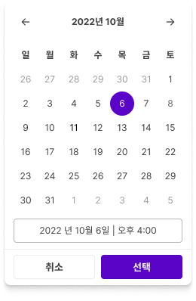
PR-PR-01
프로젝트 모집
프로젝트 리스트 > 게시글 작성
moizen
로그인
Summary.
스토리보드에서는 정보를 한눈에 다 볼 수 있도록 구성했습니다. 실제 개발 시 간격 및 비율을 늘려서 아래로 스크롤해서 볼 수 있도록 해주세요
1 | 구장 사진[Button] 빈칸 클릭 시 탐색기 호출 사진 추가 완료 하면 해당 사진출력 3MB 이하 JPG, JPEG, PNG 파일만 가능
2 | 구장 주소[Input Box] 클릭 시 [PR-PR-01-01 / 주소검색] 모달 출력 모달에서 검색된 주소 자동 입력
3 | 종목 선택[Select Box] 클릭 시 [축구 / 농구] 항목 출력
4 | 필요 인원[Input Box] 총 모집 인원 설정 입력
5 | 신청 마감 일자, 경기 일자[Calendar] 클릭 시 각각의 달력 출력하여 선택(시간은 직접 입력) 날짜 및 시간 선택 시 자동으로 입력
6 | 제목, 본문[Input Box] 제목과 본문 입력 글자수 제한 적용
7 | 취소[Button] 버튼 클릭 시 [PR-PL-01 / 프로젝트 목록] 페이지로 이동 추후에 취소하면 저장되지 않는다는 알림 모달 추가
8 | 확인[Button] [PR-PR-01-02 / 등록 완료] 출력 후 게시글 저장 [PR-PL-01 / 프로젝트 목록] 페이지로 이동
HOME
모이젠 게시판
커뮤니티
1
구장 사진
경기 구장의 사진을 추가해 주세요.
(메인 사진에 사용됩니다.)
2
구장 주소
경기 구장의 주소를 입력해 주세요.
3
종목 선택
4
필요 인원
종목을 선택해 주세요.
필요 인원을 입력해 주세요.
신청 마감일자
경기 일자
5
신청 마감 일자를 선택해 주세요.
경기 일자를 선택해 주세요.
6
제목
제목을 입력해 주세요.
본문
본문을 500자 이내로 입력해 주세요.
7
취소
8
0/500
저장

Slide 16
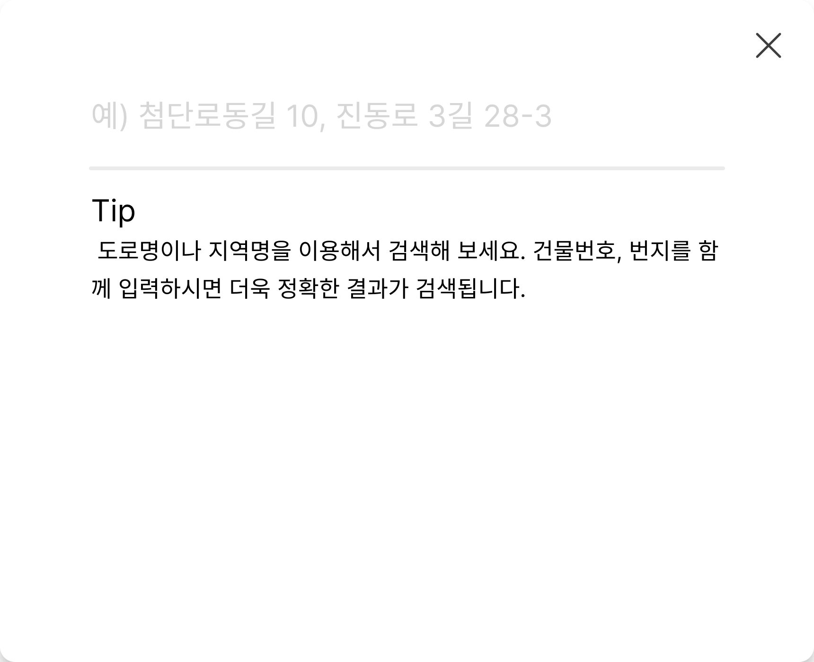
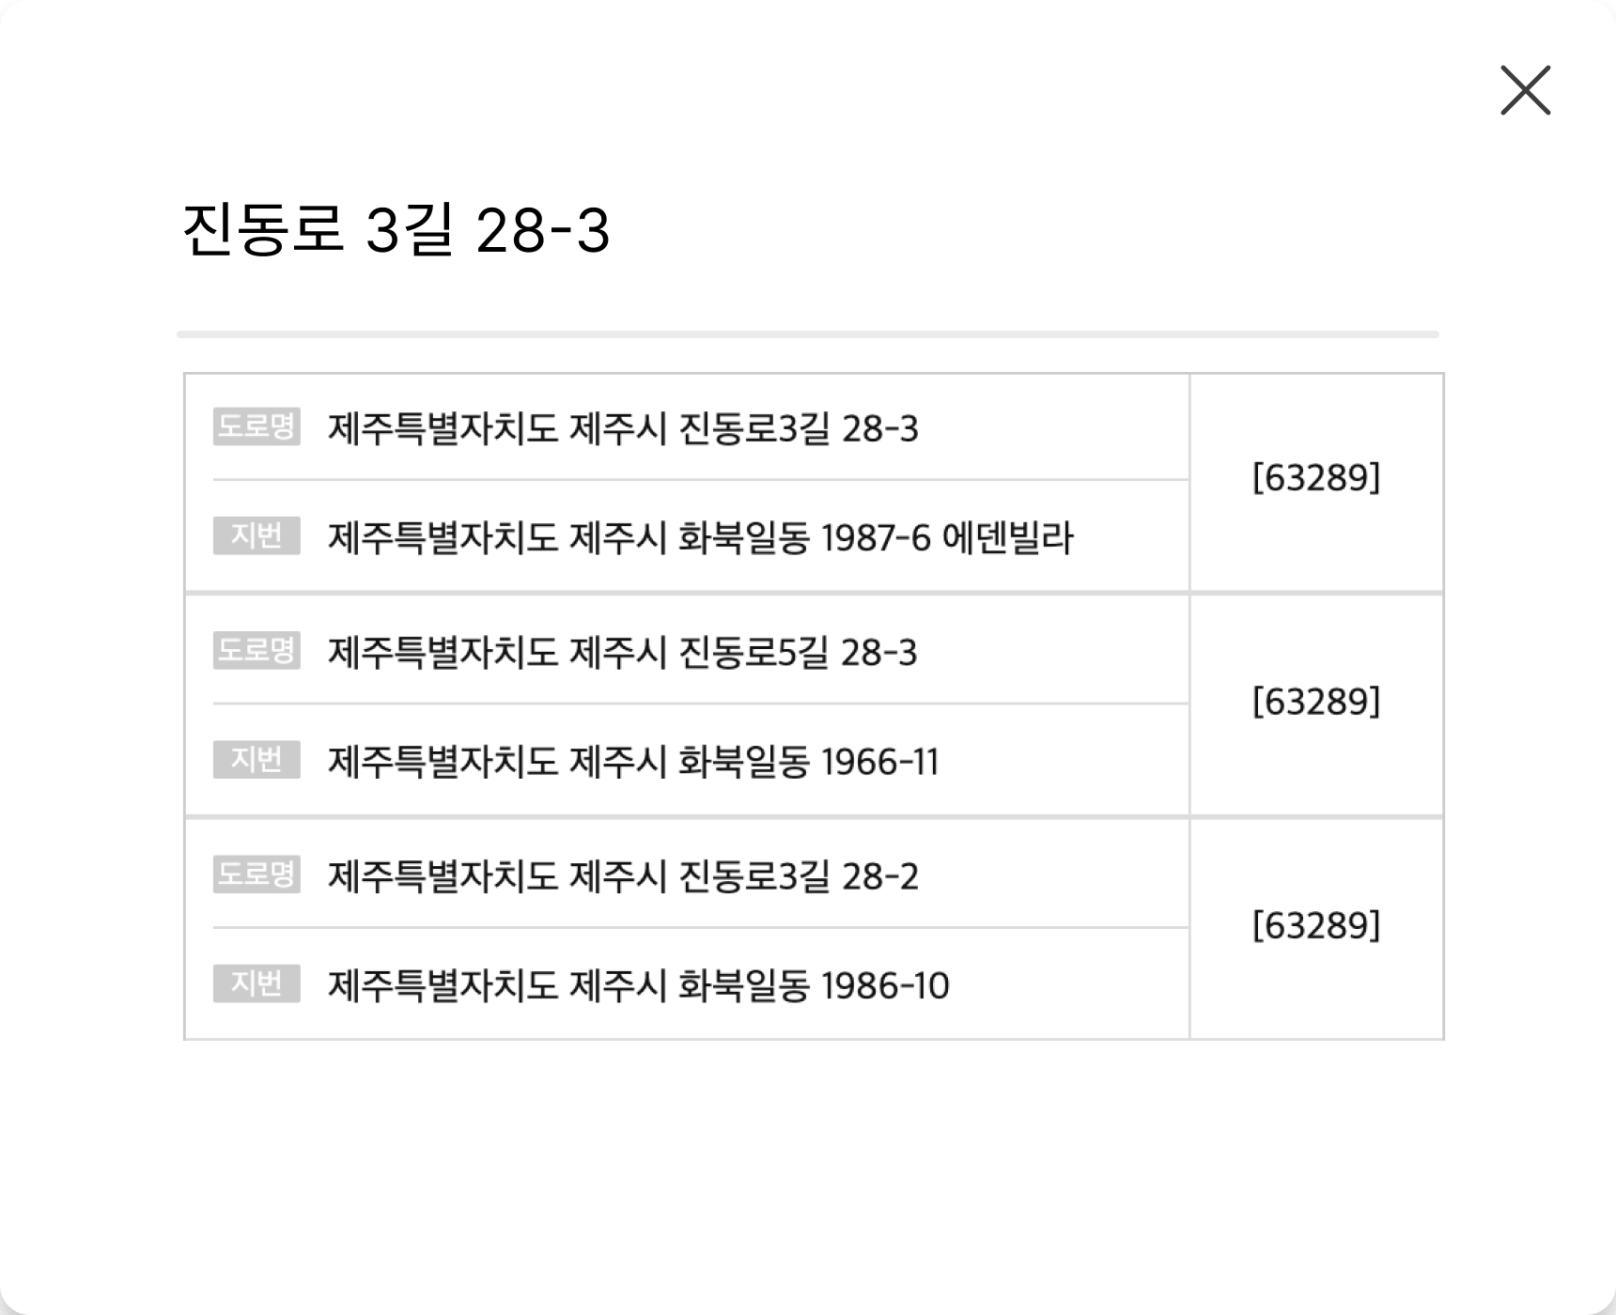
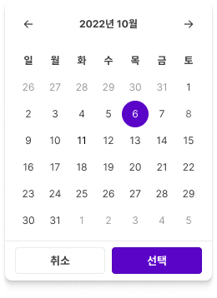
PR-PR-01-01
주소 검색
프로젝트 리스트 > 게시글 작성 > 구장 주소
moizen
로그인
Summary.
주소 검색 modal
1 | 주소 검색[Search box] 입력하는 값에 따라 반응으로 검색 주소검색 API 활용
2 | 주소 리스트[Text] 검색에 따라 주소 리스트 출력 주소 리스트의 주소 선택 시 [PR-PR-01 / 모집 페이지]의 구장 주소 Input box에 자동으로 입력
3
4
5
6
7
8
1
HOME
모이젠 게시판
커뮤니티
게시글 작성
1
구장 사진
경기 구장의 사진을 추가해 주세요.
(메인 사진에 사용됩니다.)
2
구장 주소
경기 구장의 주소를 입력해 주세요.
종목 선택
2
필요 인원
종목을 선택해 주세요.
필요 인원을 입력해 주세요.
신청 마감일자
경기 일자
신청 마감 일자를 선택해 주세요.
경기 일자를 선택해 주세요.
제목
제목을 입력해 주세요.
본문
본문을 300자 이내로 입력해 주세요.
취소
확인
0/300

Slide 17

PR-PR-01-02
등록 완료
프로젝트 리스트 > 게시글 작성
moizen
로그인
Summary.
등록 완료 Toast popup
1
2
3
4
5
6
7
8
HOME
모이젠 게시판
커뮤니티
게시글 작성
1
구장 사진
경기 구장의 사진을 추가해 주세요.
(메인 사진에 사용됩니다.)
2
구장 주소
경기 구장의 주소를 입력해 주세요.
종목 선택
필요 인원
종목을 선택해 주세요.
필요 인원을 입력해 주세요.
신청 마감일자
경기 일자
신청 마감 일자를 선택해 주세요.
경기 일자를 선택해 주세요.
제목
제목을 입력해 주세요.
본문
본문을 300자 이내로 입력해 주세요.
취소
확인
0/300

Slide 18

PR-PD-01
프로젝트 상세
프로젝트 리스트> 상세 페이지
moizen
로그인
Summary.
프로젝트의 상세페이지
1 | 신청하기[Button] 버튼 클릭 시 [PR-PD-01-01 / 프로젝트 신청] 모달 출력
2 | 작성자 정보[Text, Button] 작성자의 프로필 사진과 등급(추후 개발), 주최 횟수 출력 ”프로필 보기＂ 버튼 클릭 시 [PR-PD-01-02 / 작성자 정보] 모달 출력 등급은 추후에 기획 개발할 것이므로 자리만 설정해주세요
3 | 정보[Text] 프로젝트에 관련된 정보를 출력
4
5
6
7
HOME
모이젠 게시판
커뮤니티
종목명
프로젝트 제목
1
신청하기
2
3
작성자 정보
경기 정보
신청 마감일자 | 경기일자 | 필요 인원 | 신청 인원 | 매칭 인원
2022.00.00 | 2022.00.00 | 3 | 5 | 3
주소 및 지도
지도 html 출력
OOO
등급 | 주최횟수
프로필 보기

Slide 19
PR-PD-01
프로젝트 상세
프로젝트 리스트> 상세 페이지
⩉
Summary.
프로젝트 상세 페이지 하단
1 | 매칭 현황[List] 프로젝트를 신청한 사람들의 간단한 정보를 출력 최대 10개의 리스트출력 10개를 넘어가면 페이지로 넘김
2
3
4
5
6
7
본문
본문 내용 출력
1
매칭 현황
NO | 신청자 | 이메일 | 신청 일자 | 진행상태
1 | - | K***02@naver.com | 2022.10.16 | 승인
2 | - | j******d2022@gmail.com | 2022.10.18 | 승인
3 | - | - | 2022.10.19 | 반려
4 | - | - | 2022.10.19 | 승인
5 | - | - | 2022.10.21 | 신청
이용약관 | 개인정보처리방침

Slide 20
PR-PD-01-01
프로젝트 신청
프로젝트 목록> 상세 페이지 > 신청
moizen
로그인
Summary.
프로젝트 신청 모달
1 | 정보입력[Input box] 이메일, 이름, 성별, 연락처는 자동으로 입력 자기소개만 직접 입력하며 글자수 제한 적용
2 | 신청[Button] 버튼 클릭 시 [PR-PD-01-02 / 신청 완료] Toast popup 출력
3 | 취소[Button] 버튼 클릭 시 [PR-PD-01 / 프로젝트 상세] 페이지로 이동 추후에 취소하면 저장되지 않는다는 알림 모달 추가
4
5
6
7
HOME
신청서 작성
모이젠 게시판
커뮤니티
종목명
1
프로젝트 제목
이메일
kshv02@naver.com
이름
성별
1
강승현
남 | 여
신청하기
연락처
2
경기 정보
작성자 정보
010-2680-7453
신청 마감일자 | 경기일자 | 필요 인원 | 신청 인원 | 매칭 인원
~ 2022.00.00 | 2022.00.00 | 3 | 5 | 3
주소 및 지도
지도 html 출력
자기소개
자기소개를 300자 이내로 입력해 주세요.
OOO
등급 | 주최횟수
프로필 보기
0/300
3
2
취소
신청

Slide 21

PR-PD-01-02
프로젝트 신청 완료
프로젝트 목록> 상세 페이지 > 신청
moizen
로그인
Summary.
프로젝트 신청 완료 Toast popup
1
2
3
4
5
6
7
HOME
모이젠 게시판
커뮤니티
종목명
프로젝트 제목
1
신청하기
2
경기 정보
작성자 정보
신청 마감일자 | 경기일자 | 필요 인원 | 신청 인원 | 매칭 인원
~ 2022.00.00 | 2022.00.00 | 3 | 5 | 3
주소 및 지도
지도 html 출력
OOO
등급 | 주최횟수
프로필 보기

Slide 22
PR-PD-01-02
작성자 정보
프로젝트 목록> 상세 페이지 > 프로필 보기
moizen
로그인
Summary.
프로젝트 신청 모달 추후 기획
1
2
3
4
5
6
7
HOME
모이젠 게시판
커뮤니티
작성자 정보
종목명
프로젝트 제목
이메일
kshv02@naver.com
1
신청하기
이름
성별
2
경기 정보
작성자 정보
강승현
남 | 여
신청 마감일자 | 경기일자 | 필요 인원 | 신청 인원 | 매칭 인원
~ 2022.00.00 | 2022.00.00 | 3 | 5 | 3
주소 및 지도
지도 html 출력
활동현황
1 | 1 | 1 | 1
주최 | 신청 | 매칭 실패 | 경기 완료
OOO
등급 | 주최횟수
프로필 보기
확인

Slide 23
PR-PA-02
프로젝트 신청 확인
프로젝트 리스트 > 상세페이지 > 신청 확인
moizen
로그인
Summary.
승인을 할 경우 번호 확인
1
2
3
4
5
6
7
8
HOME
모이젠 게시판
커뮤니티
신청서 확인
이메일
kshv02@naver.com
이름
성별
강승현
남 | 여
연락처
010-2***-74**
자기소개
자기소개... 자기소개... 자기소개...
0/300
반려
승인

Slide 24
커뮤니티
회원들 간의 소통이 가능한 페이지
추후 개발 예정
인스타그램과 비슷한 유형으로 개발

Slide 25
마이페이지
나의 정보 및 프로필을 볼 수 있는 페이지
프로필
참여 커뮤니티

Slide 26
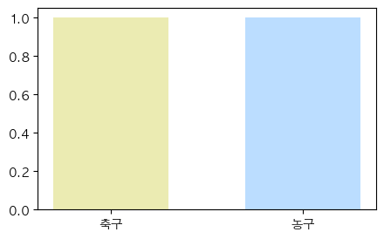
MP-DB-01
Dashboard
Home > Profile
moizen
강승현
Summary.
Profile 마이페이지 메인
1 | 프로필[Image] 개인 프로필 이미지
2 | 활동 현황[Text] 참가한 기록을 간단하게 숫자로 요약
3 | 경기 완료 현황[Graph] 진행상태가 완료인 경기를 그래프로 출력
4 | 개인 참가 히스토리[List] 모집, 신청, 승인, 반려, 완료된 모든 기록을 리스트로 출력 리스트는 한번에 최대 10개 출력 Hover 효과 적용 클릭 시 해당 경기의 상세정보 모달 출력
5 | 페이지[Pagination] 페이지 출력은 5개 까지만 설정 예) 1,2,3,4,5 -> 4페이지 선택 시 -> 2,3,4,5,6 1,2 페이지를 제외한 나머지 페이지는 선택한 페이지가 중간으로 오도록 설정
6 | 내 정보 수정[Button] 버튼 클릭 시 [PF-02 / 비밀번호 재확인] 페이지로 이동
7
HOME
모이젠 게시판
커뮤니티
1
마이페이지 메인
2
활동 현황 | 1 | 1 | 1 | 1 | 1
 | 주최 | 신청 | 매칭 성공 | 매칭 실패 | 경기 완료
강승현
3
경기 완료 현황
마이페이지 메인
내 정보 수정
6
4
개인 참가 히스토리
종목 | 제목 | 장소 | 경기일자 | 진행상태
축구 | - | 제주시 용담삼동 1089 … | 2022.10.06 | 완료
농구 | - | 제주시 건입동 566 | 2022.10.11 | 신청
축구 | - | - | 2022.10.20 | 반려
축구 | - | - | 2022.10.25 | 승인
농구 | - | - | 2022.10.28 | 신청
5

Slide 27
MP-DB-01
Dashboard
Home > Profile
⩉
모집 히스토리
Summary.
1
2
3
4
5
6
7
종목 | 제목 | 장소 | 경기일자 | 모집 인원 | 매칭 인원
축구 | - | 제주시 용담삼동 1089 … | 2022.10.06 | 4 | 2
농구 | - | 제주시 건입동 566 | 2022.10.11 | 2 | 1
축구 | - | - | 2022.10.20 | 3 | 3
축구 | - | - | 2022.10.25 | 1 | 1
농구 | - | - | 2022.10.28 | 2 | 0
5
이용약관 | 개인정보처리방침

Slide 28

MP-PE-01
비밀번호 재확인
Home > Profile > 내 정보 수정
moizen
강승현
Summary.
내 정보 수정 비밀번호 확인
1 | 비밀번호 확인[InputBox, Button] 비밀번호 입력 후 확인 버튼 클릭 시 [PF-02-01 / 내정보수정] 페이지로 이동
2
3
4
5
6
7
HOME
모이젠 게시판
커뮤니티
내 정보 수정
강승현
마이페이지 메인
내 정보 수정
비밀번호 재확인
본인 확인을 위해서 OOO님의 비밀번호를 다시한번 입력해주세요.
1
비밀번호를 입력해주세요.
확인

Slide 29
MP-PE-02
내 정보 수정
Home > Profile > 내 정보 수정
Summary.
내 정보 수정 페이지 이메일, 이름, 성별 변경 불가 회원가입과 동일한 방식
1 | 비밀번호 설정[InputBox] 새로운 비밀번호를 입력하여 설정한다. 불일치 할 경우 에러메시지 출력
2
3
4
5
6
7
moizen
최대 1MB, JPG, JPEG 형식의 파일만 업로드 가능합니다.
프로필 사진 업로드
이메일
kshv02@naver.com
1
비밀번호
새로운 비밀번호를 입력해 주세요.
비밀번호 확인
새로운 비밀번호를 다시 한번 입력해 주세요.
비밀번호가 일치하지 않습니다.
이름
성별
강승현
남 | 여
연락처
010-2680-7453
생년월일
1996.12.01
취소
수정 완료

Slide 30
ACCOUNT
로그인
회원가입
아이디 찾기(추후 개발)
비밀번호 찾기
비밀번호 변경(추후 개발)
이용 약관 및 개인정보처리 방침

Slide 31
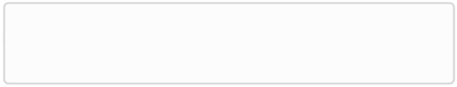
AC-SI-01
로그인 화면
Home > 로그인
Summary.
로그인 페이지
1 | 이메일 및 비밀번호[Input Box] 이메일과 비밀번호 유효성 검사
2 | 로그인[Button] 정상 로그인의 경우 [MN-01 / 메인 화면] 페이지로 이동 알맞지 않을 경우 에러 메시지 출력
3 | 아이디 찾기[Hyperlink text] 링크 클릭 시 [FI-01 / 아이디 찾기] 페이지로 이동 아이디 찾기 기능은 나중에 개발하고 링크 버튼만 넣어주세요
4 | 비밀번호 찾기[Hyperlink text] 링크 클릭 시 [FP-01 / 비밀번호 찾기] 페이지로 이동
5 | 회원가입[Hyperlink text] 링크 클릭 시 [SU-01 / 회원가입] 페이지로 이동
6
7
모이젠
이메일
1
비밀번호
이메일과 비밀번호가 일치하지 않습니다.
2
로그인
3
4
5
아이디 찾기 | 비밀번호 찾기 | 회원가입

Slide 32
AC-SU-01
회원가입
Home > 로그인 > 회원가입
Summary.
회원가입 정보 입력 로그인 페이지에서 회원가입 링크 클릭 시 이동 페이지 내의 모든 정보가 입력 되어야 완료 가능
1 | 인증번호 발송[Button] 양식에 맞는 이메일 입력 후 버튼 클릭 시 메일 발송
2 | 이메일 인증[Input box, Button] 이메일 발송 버튼 클릭 시 타이머 시작 인증번호 입력 후 인증하기 버튼 클릭 시 유효성 검사 인증번호 오류 시 에러메시지 출력
3 | 비밀번호 입력 및 확인[Input box] 비밀번호입력(형식 확인은 추후에) 비밀번호 확인(일치 확인) 비밀번호 일치 오류 시 에러메시지 출력
4 | 연락처[Input box] 입력 시 숫자만 입력 가능하도록 설정
5 | 생년월일[Calendar] 클릭 시 달력을 출력하여 해당 날짜 선택
6 | 약관보기[Check box, Button] 체크박스 모두 필수 선택 버튼 클릭 시 해당 내용 HTML 팝업으로 출력
7 | 확인[Button] 계정이 생성되며 [SI-01 / 로그인 화면] 페이지로 이동 약관 동의가 되어있지 않을 경우 에러 메시지 출력
8 | 취소[Button] [MN-01/ 메인 화면] 페이지로 이동
9 | 성별[Radio Button] 성별 선택하는 버튼 선택 시 다른 색을 변경되어 선택 됨을 표시 남, 여 둘 중 하나만 선택 가능
모이젠
이메일
1
인증번호 발송
이메일 인증
2
3:00
인증하기
인증번호가 일치하지 않습니다.
비밀번호
3
비밀번호 확인
비밀번호가 일치하지 않습니다.
이름
성별
9
남 | 여
연락처
4
생년월일
5
6
(필수) 서비스 이용약관
보기
이용약관과 개인정보 수집 및 이용에 대한 안내 모두 동의해주세요.
(필수) 개인정보 수집 및 이용 동의
보기
8
7
취소
확인

Slide 33
AC-FP-01
비밀번호 찾기
로그인 > 비밀번호 찾기
Summary.
회원가입 정보 입력 로그인 페이지에서 회원가입 링크 클릭 시 이동
1 | 이메일 인증[Input box, Button] 이메일 입력 후 인증버튼 클릭 시 인증번호 발송
2 | 이메일 인증[Input box, Button] 이메일 발송 버튼 클릭 시 타이머 생성 인증하기 버튼 클릭 시 유효성 검사 인증번호가 유효하면 비밀번호 재설정 활성화 유효하지 않으면 에러메시지 출력
3 | 새로운 비밀번호 입력 및 확인[Input box] 비밀번호입력(형식 확인은 추후에) 비밀번호 확인(일치 확인) 일치하지 않을 경우 에러메시지 출력
4 | 확인[Button] 계정이 생성되며 [SI-01 / 로그인 화면] 페이지로 이동 약관 동의가 되어있지 않을 경우 에러 메시지 출력
5 | 취소[Button] [MN-01/ 메인 화면] 페이지로 이동
6
7
모이젠
이메일
1
인증번호 발송
이메일 인증
2
3:00
인증하기
인증번호가 일치 하지 않습니다.
새로운 비밀번호
3
비밀번호 확인
비밀번호가 일치 하지 않습니다.
5
4
취소
확인

Slide 34
PD-01
상세 페이지
Home > 프로젝트 리스트 > 상세 페이지
moizen
로그인
Summary.
1
2
3
4
5
6
7
HOME
모이젠 게시판
커뮤니티
종목명
프로젝트 제목
경기 정보
신청 마감일자 | 경기일자 | 필요 인원 | 신청 인원 | 매칭 인원
~ 2022.00.00 | 2022.00.00 | 3 | 1 | 0
주소 및 지도
지도 html 출력
경기 일자
2022.10.31
신청 마감 일자
2022.10.30

Slide 35
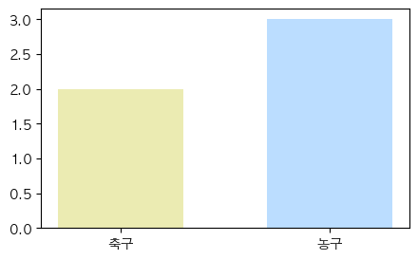
PF-01
Profile
Home > Profile
moizen
로그인
Summary.
프로필 이미지 개인 통계치 활동 랭크 개인 참여 커뮤니티
1
2
3
4
5
6
7
HOME
모이젠 게시판
커뮤니티
마이페이지 메인
활동 현황 | 0 | 0 | 0 | 0
 | 신청 | 매칭 완료 | 매칭 실패 | 경기 완료
강승현
경기 참가 현황
마이페이지 메인
내 정보 수정
평가
주최자 평가
참여자 평가
참여한 경기의 주최자가 참여자를 평가
주최자 평가
참여한 경기의 참여자가 주최자를 평가

Slide 36
PR-PA-01
프로젝트 신청
프로젝트 리스트> 상세페이지 > 신청
moizen
로그인
Summary.
1
2
3
4
5
6
7
8
HOME
모이젠 게시판
커뮤니티
신청서 작성
이메일
kshv02@naver.com
이름
성별
강승현
남 | 여
연락처
010-2680-7453
자기소개
자기소개를 300자 이내로 입력해 주세요.
0/300
취소
신청

Slide 37
MP-DB-01
Dashboard
Home > Profile
moizen
강승현
Summary.
Profile 마이페이지 메인
1 | 프로필[Image] 개인 프로필 이미지
2 | 활동 현황[Text] 참가한 기록을 간단하게 숫자로 요약
3 | 경기 완료 현황[Graph] 진행상태가 완료인 경기를 그래프로 출력
4 | 개인 참가 히스토리[List] 모집, 신청, 승인, 반려, 완료된 모든 기록을 리스트로 출력 리스트는 한번에 최대 10개 출력 Hover 효과 적용 클릭 시 해당 경기의 상세정보 모달 출력
5 | 페이지[Pagination] 페이지 출력은 5개 까지만 설정 예) 1,2,3,4,5 -> 4페이지 선택 시 -> 2,3,4,5,6 1,2 페이지를 제외한 나머지 페이지는 선택한 페이지가 중간으로 오도록 설정
6 | 내 정보 수정[Button] 버튼 클릭 시 [PF-02 / 비밀번호 재확인] 페이지로 이동
7
HOME
모이젠 게시판
커뮤니티
작성자 정보
이메일
kshv02@naver.com
이름
성별
강승현
남 | 여
활동현황
1 | 1 | 1 | 1
주최 | 신청 | 매칭 실패 | 경기 완료
1 | 1 | 1 | 1 | 1
주최 | 신청 | 매칭 성공 | 매칭 실패 | 경기 완료
확인
1 | 1 | 1 | 1 | 1
주최 | 신청 | 매칭 성공 | 매칭 실패 | 경기 완료

